Slide 1

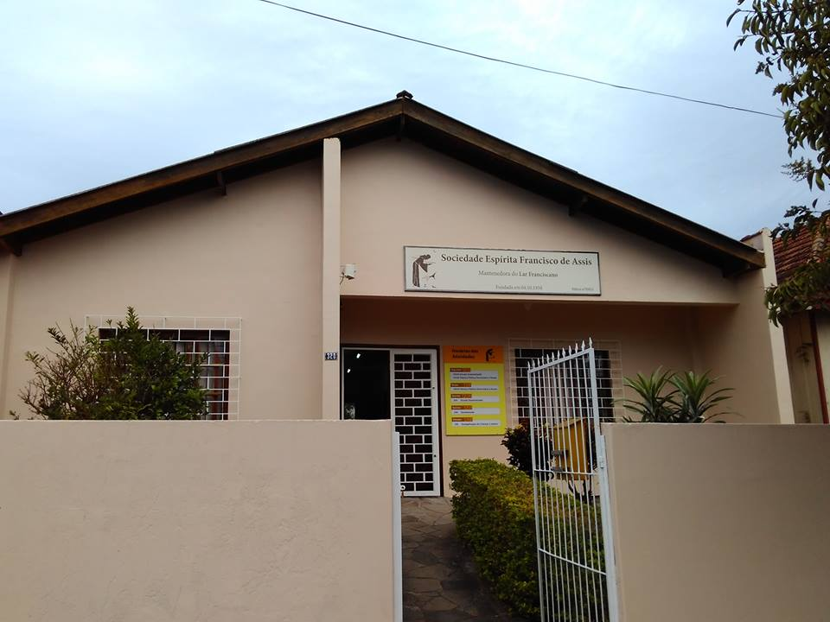
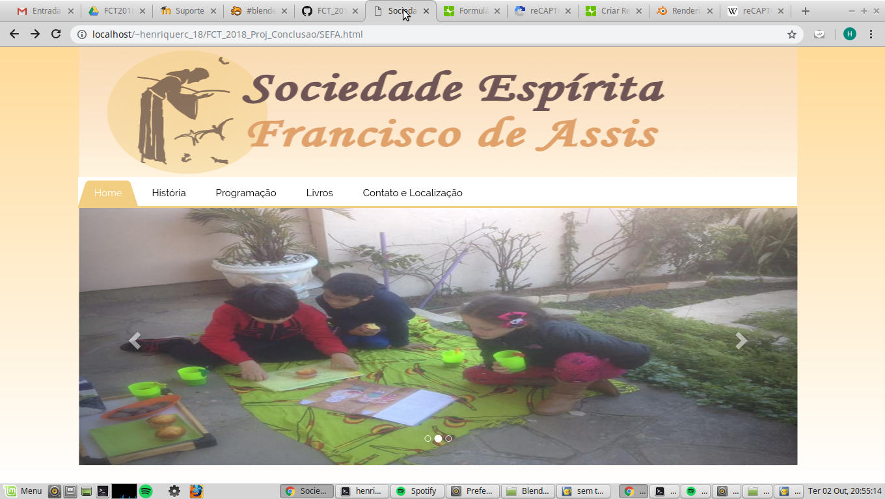
Escola Técnica Santo Inácio
41ª Feira de Ciências e Tecnologia - 2018
Aplicação Web para Sociedade Espírita
Autores: Henrique Rosa Carvalho e Gabriel Suterio Pereira da Silva
Orientadores: Daniel Nehme Müller e Andressa Dellay Agra
Resumo
Será abordado uma aplicação web a fim de divulgar os trabalhos de uma sociedade espírita, chamada de Sociedade Espírita Francisco de Assis (SEFA).
Introdução
A principal questão que serviu de motor para a elaboração deste projeto está relacionada com a necessidade de divulgação da Sociedade Espírita Francisco de Assis, bem como os respectivos grupos de estudo que existem na casa, palestras e palestrantes, dentre outros trabalhos. Para tanto, estabeleceu-se a construção de uma aplicação web.
Figura 2: Fachada da sociedade espírita.
Objetivos
O principal objetivo que se buscou foi contribuir para que a SEFA ampliasse seus métodos de divulgação (trabalhos, grupos de estudo, palestras, eventos beneficentes, dentre outras atividades), e comunicação com as pessoas interessadas nas suas atividades realizadas.
Resultados
Como resultado, a aplicação web pode colaborar na divulgação da sociedade espírita, promovendo a solidariedade e uma maior integração com a comunidade interessada em suas atividades, através de grupos de estudo, palestras, dentre outras.
Conclusões
A introdução da tecnologia em todos os segmentos da sociedade, torna-se cada vez mais importante por facilitar todos os serviços e proporcionar a integração de todos.
Figura 1: Captura de tela com o layout da página inicial do site.
Materiais e Métodos
Materiais: Editores de texto Notepad ++ e Sublime Text;
Métodos: Consultas ao presidente da sociedade espírita, criação de tags e auxílio de plugins como o Bootstrap para a construção dos códigos nas linguagens HTML, CSS, PHP e JavaScript.
Referências
-https://www.w3schools.com/bootstrap/bootstrap_carousel.asp;
-https://getbootstrap.com.br/docs/4.1/components/carousel/;
-https://www.devmedia.com.br/menu-em-css-menu-dropdown-horizontal-com-html5-e-css3/37205;
-https://www.devmedia.com.br/captcha-simples-com-php/17444;
-https://pt.stackoverflow.com/questions/59952/como-implementar-recaptcha-do-google-no-meu-site/60071.

